Slide 1
THIẾT KẾ HỆ THỐNG NHÀ THÔNG MINH
Nhóm 53

Slide 2
THÀNH VIÊN
Nguyễn Hoàng Thông
Nguyễn Đức Minh Thuận
Đinh Nguyễn Thanh Tuyền
52000861
52000809
51900617

Slide 3
NỘI DUNG
01
Mô tả hệ thống
03
Quy trình
02
Lợi ích khi tự động hóa

Slide 4
01
Mô tả hệ thống

Slide 5
KHÁI QUÁT
Căn nhà có 2 phòng ngủ, 2 phòng khách, 4 cửa ra vào, 4 cửa sổ, và 1 garage xe hơi

Slide 6
THIẾT BỊ
Bếp
Hệ thống cửa
Hệ thống rèm cửa
Cảm biến chống trộm trong garage
Máy lạnh
Đèn thông minh
Tủ lạnh
Máy rửa chén
Bếp điện
Notes:
Bếp: được kiểm soát bởi một thiết bị chuyên dụng để nhận biết và cảnh báo khi xuất hiện hiện tượng rò rỉ gas trong nhà.Gas sẽ tự động được khóa nếu có xuất hiện rò rỉ hoặc xảy ra quá nhiệt
Hệ thống cửa: để tăng cường an ninh cho ngôi nhà hệ thông cửa thông minh cho biết được có bao nhiêu cửa đang được mở hoặc đóng và có khóa cửa hay chưa.Cài đặt giờ để cảnh báo khóa cửa ví dụ trước lúc đi ngủ khi phát hiện có cửa chưa khóa sẽ gửi tín hiệu cảnh báo chưa khóa cửa.
Hệ thống rèm cửa: có thế điều khiển từ xa qua bộ điều khiển tùy chỉnh các mức độ kéo rèm 1 bên rèm hay cả hai bên.Cài đặt giờ mở rèm ví dụ sau khi đi làm về sẽ mở rèm hoặc đóng rèm khi ra khỏi nhà hoặc trời tối thì rèm tự động đóng lại.
Cảm biến chống trộm trong garage: có khả năng kết nối với mạng wifi và gửi cảnh báo về điện thoại khi có người di chuyển vào vùng quét của cảm biếncó thể làm việc độc lập mà không cần bộ xử lí trung tâm, có thể phối hợp ngữ cảnh với các thiết bị cùng hệ sinh thái nhà thông minh
Máy lạnh: hỗ trợ điều khiển giọng ,để bật hoặc tắt, thay đổi nhiệt độ và có thể kết nối với các sản phẩm nhà thông minh khác. Đồng thời bạn cũng có thể điều khiển máy lạnh trên điện thoại thông qua ứng dụng.
Đèn thông minh: Khác với các loại bóng đèn thông thường đặc biệt nổi bật khi cho phép người dùng có thể tự do điều chỉnh độ sáng, nhiệt độ màu ngay trên ssmartphone,hỗ trợ điều khiển giọng nói hẹn giờ bật tắt đèn qua điện thoại.
Tủ lạnh: cho phép bạn nhìn thấy bên trong tủ lạnh của mình từ bất cứ đâu thông qua các camera tiên tiến gắn bên trong để chụp ảnh mỗi khi cửa đóng lại. Điều này cho phép người dùng theo dõi những gì họ có trong tủ lạnh và biết được những gì họ cần mua tại siêu thị. Đối với trẻ em hoặc người già, có thể giúp quản lý về ngày hết hạn bằng cách gửi thông báo về những gì nên vứt bỏ.
Máy rửa chén: máy có khả năng xoay 360º cùng áp lực nước cao, phun nước từ mọi phía giúp làm sạch toàn diện hơn, rửa bát đĩa hiệu quả hơn với khả năng làm sạch từ trong ra ngoài.Hẹn giờ rửa bắt đầu rửa ví dụ trước khi đi làm về.
Bếp điện: không sản sinh ra khí độc gây hại cho sức khỏe và môi trường sang trọng và dễ dàng vệ sinh và đặc biệt không tốn không gian của bếp. Nhờ bộ điều khiển cảm ứng hiện đại và có một số chức năng ưu việt khác được mọi người tâm đắc như khóa trẻ em, hẹn giờ, báo khi có sự cố…

Slide 7
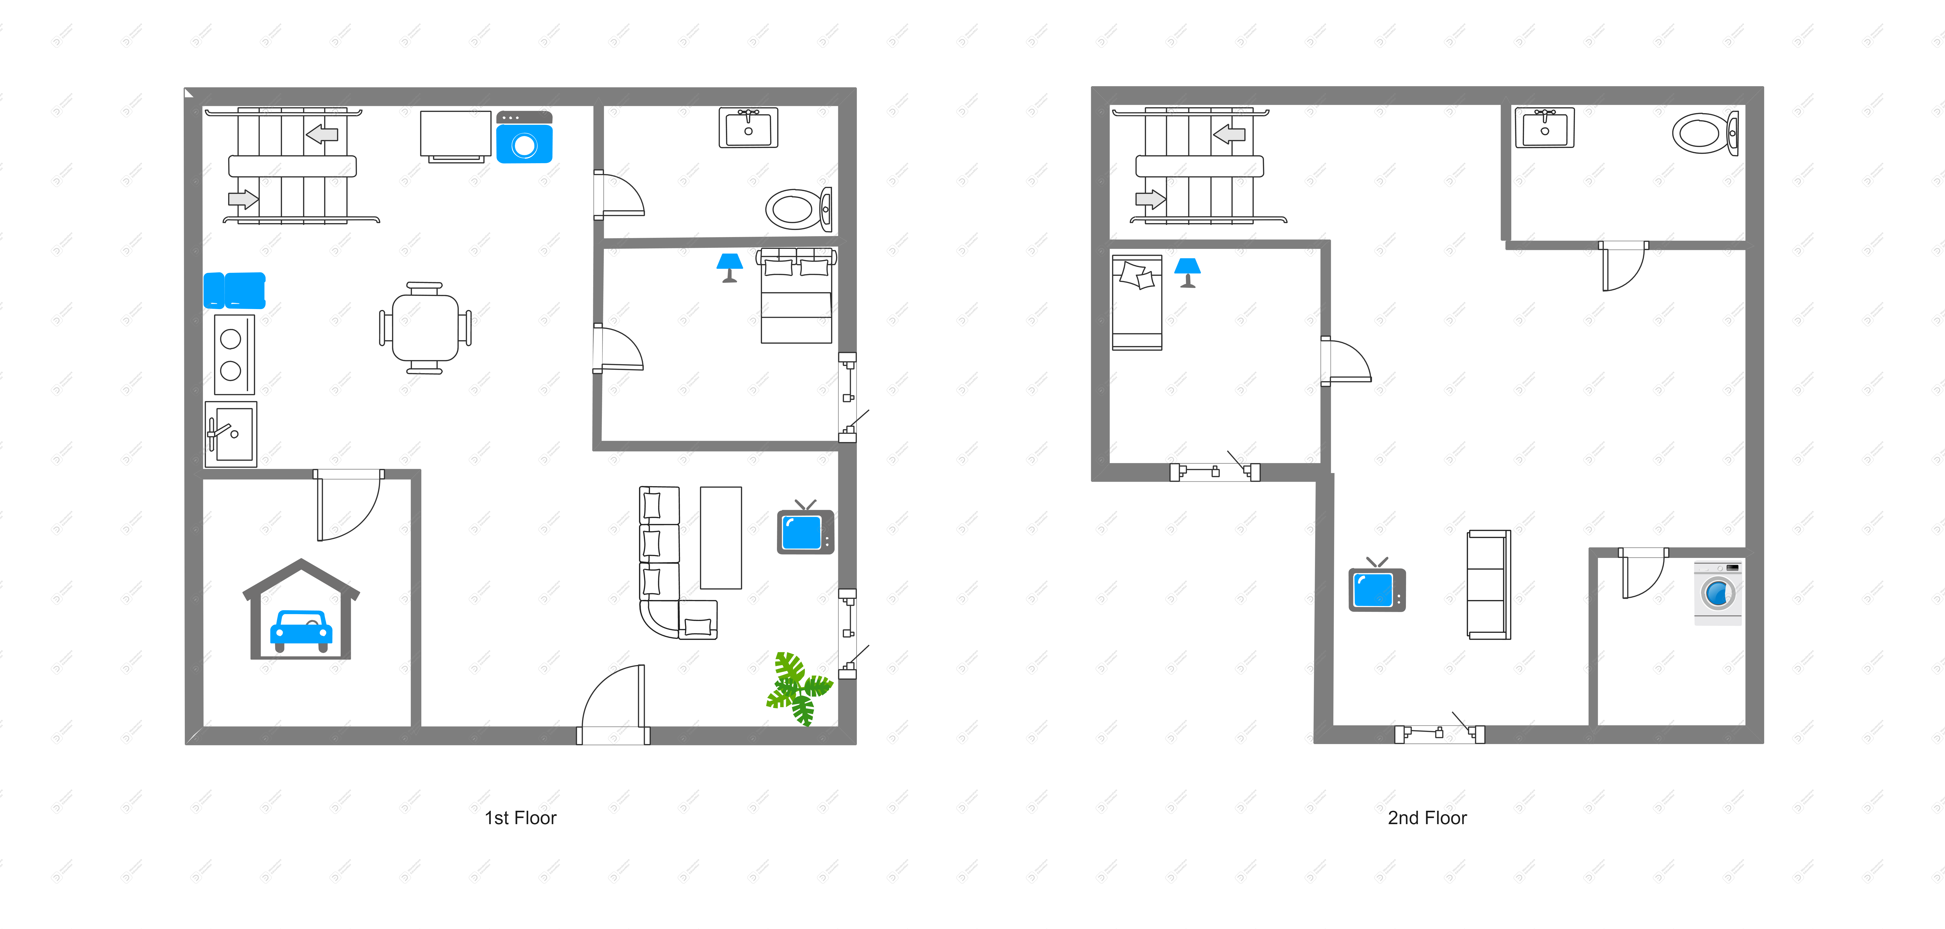
SƠ ĐỒ BỐ TRÍ THIẾT BỊ

Slide 8
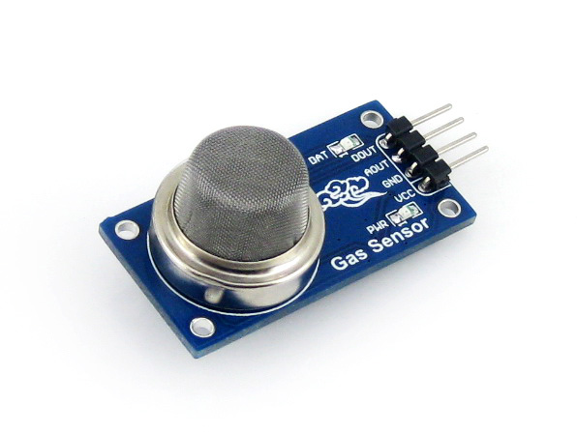
CẢM BIẾN / ĐỘNG CƠ
1. Cảm biến khí Gas (MQ5 - Gas Sensor)
Notes:
Cảm biến khí Gas (MQ5 - Gas Sensor): Các ứng dụng của nó trong đời sống như là máy phát hiện rò rỉ khí Gas, cảnh báo cháy nổ do khí Gas.v.v..Cảm biến khí Gas MQ5 đuợc nhiều ngưòi tin dùng vì sản phẩm có độ nhạy cao với LPG, khí thiên nhiên, gas, có khả năng đáp ứng nhanh, cảm biến hoạt động ổn định và bền, việc sử dụn thì rất đơn giản.
Cảm biến an toàn và mở cửa cho cửa tự động IXIO-D: Là thiết bị có thể nhận biết được di chuyển. Từ đó có thể kích hoạt mở cửa hoặc các thiết bị được tích hợp đi kèm. Sản phẩm được sử dụng rộng rãi trong thương mại và dân cư như khách sạn, khách sạn, ngân hàng, tòa nhà văn phòng, bệnh viện, cửa hàn… Với nhiều lí do như cảm biến cửa tự đóng mở nhanh nhạy, chính xác, Phạm vi phát hiện cảm biến cửa tự động chính xác (có thể điều chỉnh), Khả năng chống nhiễu lớn
Cảm biến ánh sáng CB03.LS.BLE (DC): Nhận biết đuợc cuờng độ ánh sáng. Từ đó, có thể tự động đóng, mở rèm cửa cho các phòng trong ngôi nhà. Sản phẩm này cũng điều chỉnh được ngưỡng cảm biến của ánh sáng từ ứng dụng, điều khiển từ xa qua internet, điều khiển theo từng kịch bản chiếu sáng.
Động cơ điều khiển rèm Tuya: Với khả năng điều khiển từ xa và ra lệnh đóng mở rèn bằng giọng nóiới khả năng điều khiển từ xa và ra lệnh đóng mởrèm bằng giọng nói. Sản phẩm có kích thước vừa phải và không quá cồng kềnh để dễ dàng sử dụng cho các loại rèm với nhiều không gian nhà ở khác nhau. Phần vỏ bên ngoài có khả năng bảo vệ tốt, chống va đập và trầy xước hiệu quả. Đồng thời bộ phận motor bên trong vận hành trơn tru, êm mượt và không gây ra tiếng ồn.
Cảm biến báo cháy WIFI 5A-SM01: Đây là cảm biến báo cháy thông minh sử dụng một wifi độc lập. Ưu điểm đầu tiên là kết nối qua wifi để dễ dàng quản lý hơn. Khi có hỏa hoạn xảy ra, máy sẽ được phát ra còi báo động để cảnh báo, âm lượng báo động cũng rất lớn. Đồng thời cũng gửi thông tin đến thiết bị đã được kết nối trước đó.
Cảm biến chống trộm tia hồng ngoại ABO-20:Là một thành phần của hệ thống báo động có chức năng phát hiện ra các tình huống xâm nhập bất hợp pháp nhằm trộm cắp tài sản hoặc với các mưu đồ xấu. Sản phẩm này có khả năng kháng nước kháng bụi có thể lắp đặt ngoài trời, được thiết kế mạch lọc chống nhiễu ngăn chặn tình trạng báo động giả, nó phù hợp với các hệ thống kiểm soát, hệ thống báo động đột nhập, và có thể lắpđặt ở mọi nơi như cửa, cửa sổ, sân vườn báo động chống trộm.
Cảm Biến Mưa DQIA: Phát hiện mực nước, trời mưa, hay các môi trường có nước… Sử dụng trong các dự án thực tế như cảnh báo mưa, dây phơi tự động thu quần áo. Bề mặt sản phẩm có phần đầu dò có chất lượng tốt, khả năng chống oxi hóa cao vì vậy không phải thường xuyên thay đầu dò.

Slide 9
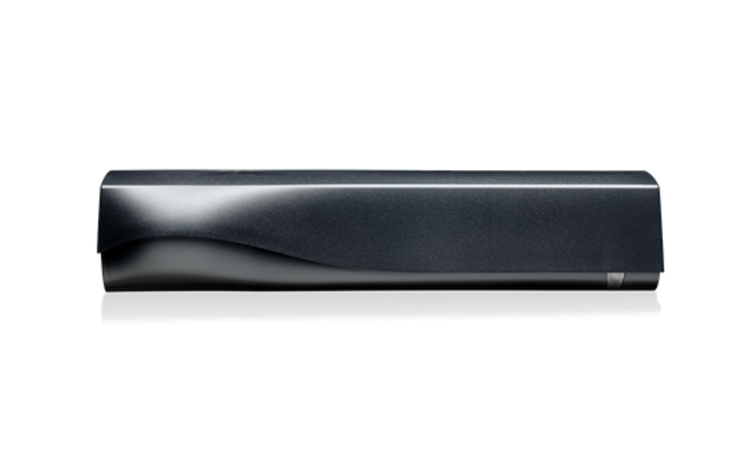
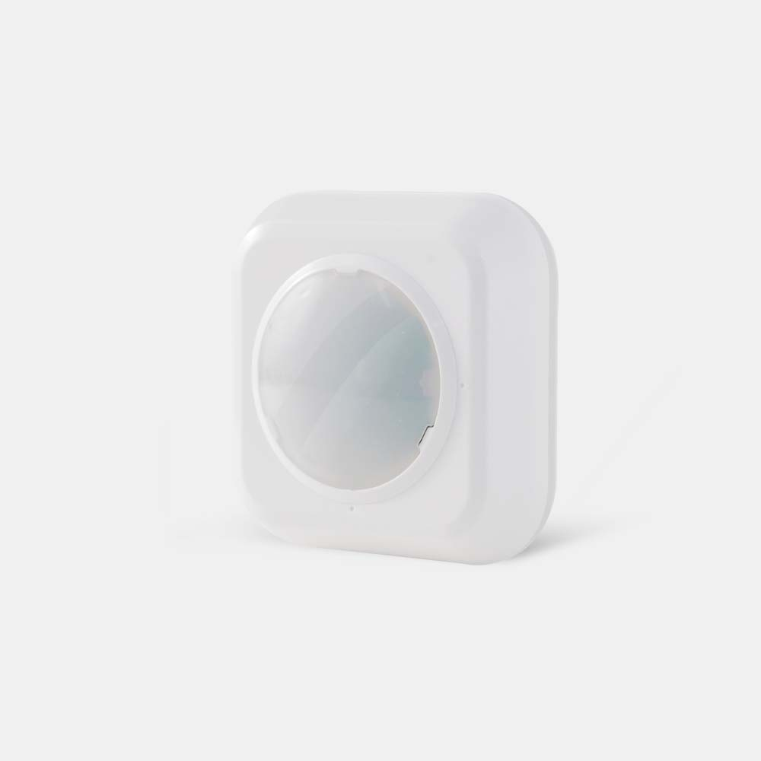
3. Cảm biến ánh sáng CB03.LS.BLE (DC)
2. Cảm biến an toàn và mở cửa cho cửa tự động IXIO-D

Slide 10
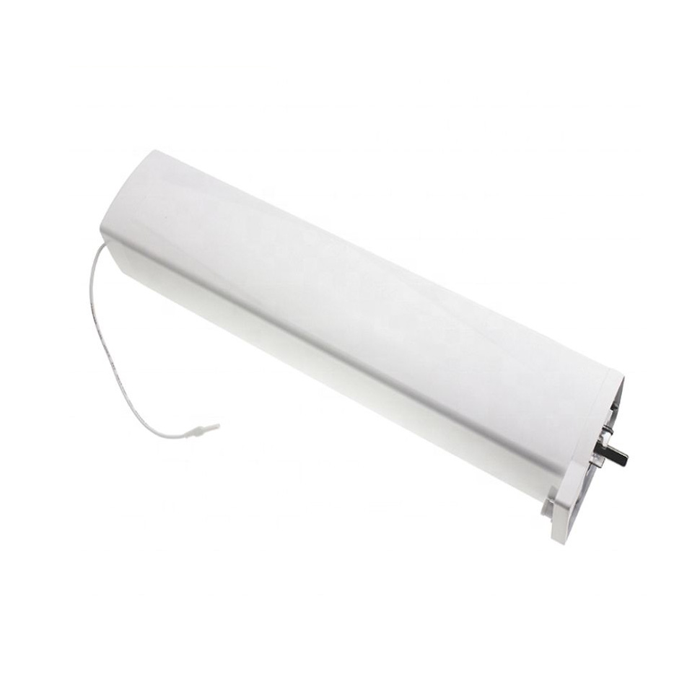
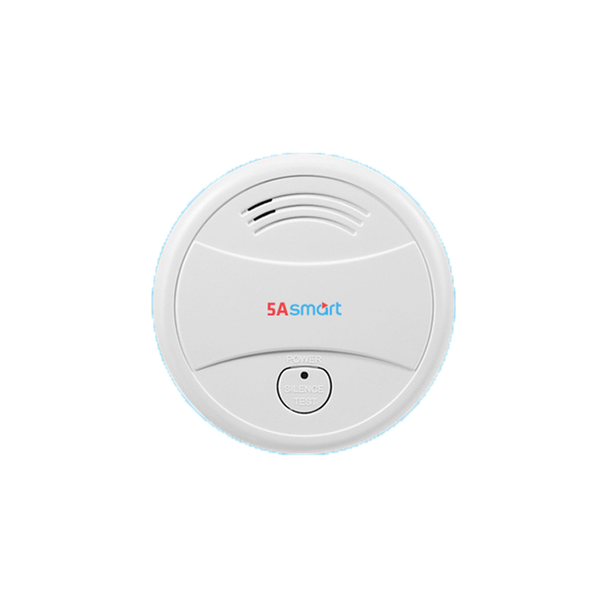
5. Cảm biến báo cháy WIFI 5A-SM01
4. Động cơ điều khiển rèm Tuya

Slide 11
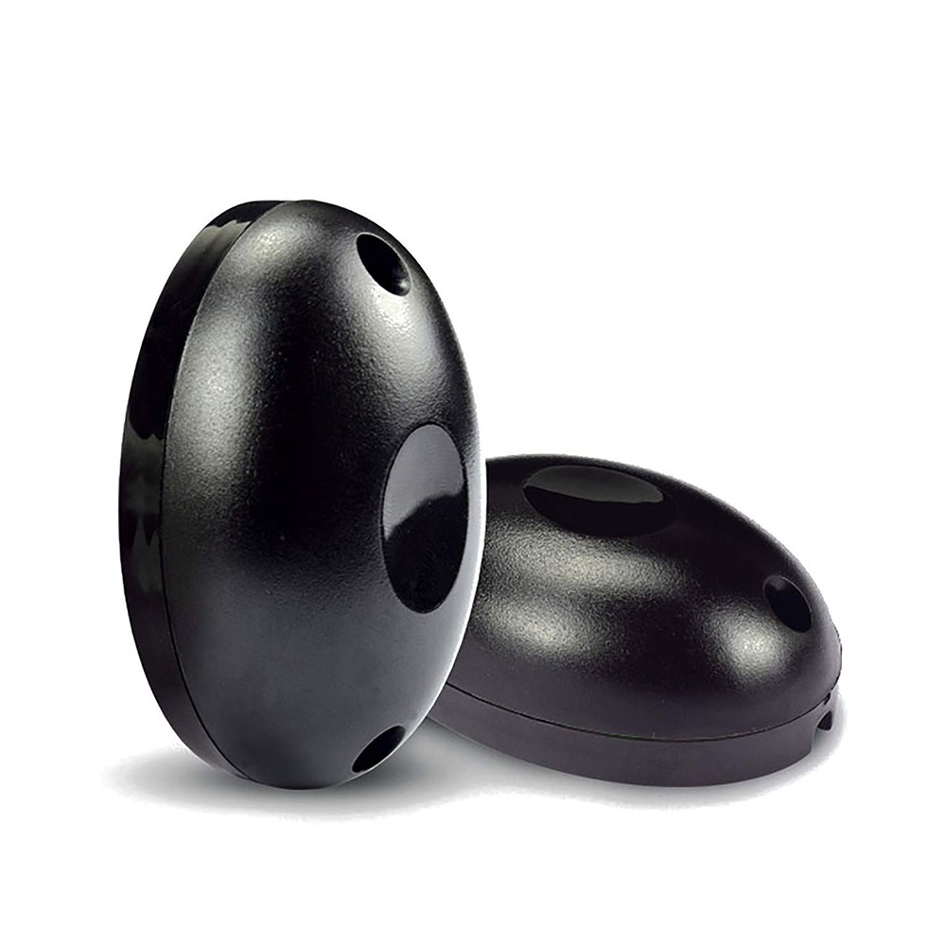
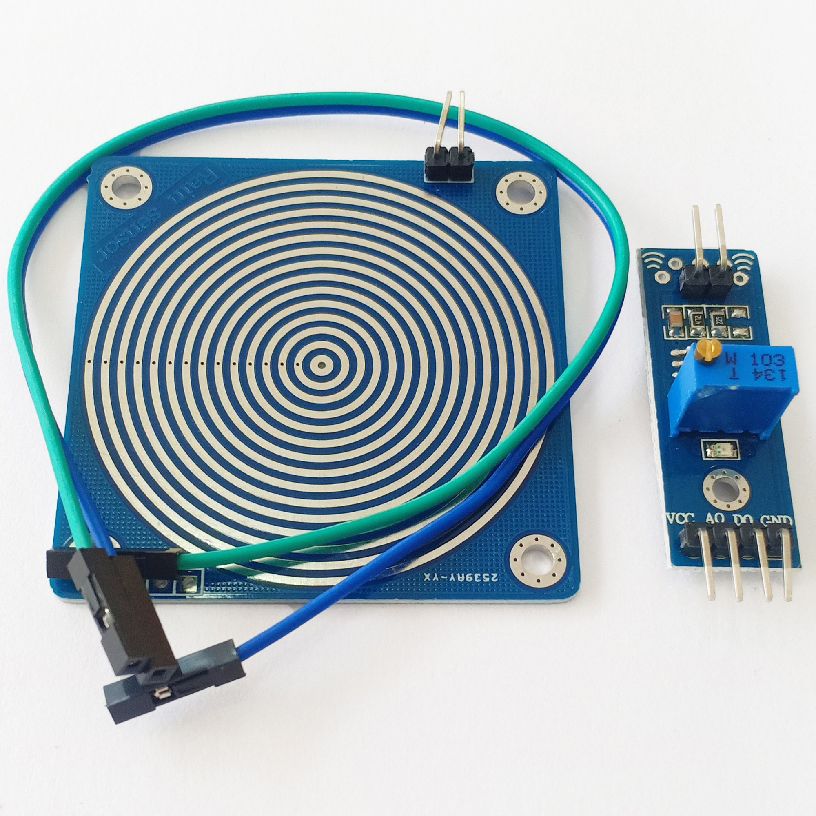
7. Cảm Biến Mưa DQIA
6. Cảm biến chống trộm tia hồng ngoại ABO-20

Slide 12
02
LỢI ÍCH KHI TỰ ĐỘNG HÓA

Slide 13
Nâng cao chất lượng cuộc sống
Cải thiện hiệu năng ngôi nhà
Tận hưởng cuộc sống tiện nghi và thoải mái hơn
Giảm thiểu điện năng tiêu thụ
Theo dõi, kiểm soát mọi thứ trong ngôi nhà dù đang ở bất cứ nơi nào
Notes:
Nhờ ứng dụng các thiết bị điện thông minh, chủ nhà có thể tận hưởng cuộc sống tiện nghi và thoải mái hơn
Hệ thống nhà thông minh cho phép giảm thiểu điện năng tiêu thụ, giúp mọi thành viên dễ dàng kiểm soát, điều khiển mọi thiết bị, nhu cầu trong nhà nhờ đó có thể nâng cao chất lượng sống
----
Chủ nhà có thể theo dõi, kiểm soát mọi thứ trong ngôi nhà dù đang ở bất cứ nơi nào. Công nghệ cảm ứng, điều khiển qua giọng nói giúp điều khiển đèn, phát nhạc,… mà không tốn thời gian đi đến vị trí công tắc các thiết bị để thao tác

Slide 14
Tăng cường an toàn, an ninh
Kiểm soát, tiết kiệm điện năng sử dụng
Phổ biến ở ứng dụng chống trộm và báo cháy
Camera tốc độ cao giúp tăng cường an ninh cho ngôi nhà
Điều chỉnh thiết bị điện phù hợp với nhu cầu (cường độ mạnh/nhẹ, cài đặt giờ tắt/mở) giúp các thiết bị điện chỉ hoạt động những lúc cần thiết
Notes:
Khả năng tăng cường an toàn, an ninh của nhà thông minh được dùng phổ biến nhất ở ứng dụng chống trộm và báo cháy
Camera tốc độ cao cũng giúp tăng cường an ninh cho ngôi nhà
Bên cạnh vai trò an ninh, nhà thông minh còn giúp giữ an toàn về cháy nổ. Khi có sự cố hỏa hoạn, smarthome sẽ thông báo các thông tin chi tiết như nồng độ khói, nhiệt độ,… dù chủ nhà đang ở đâu
----
Việc điều chỉnh thiết bị điện phù hợp với nhu cầu, có thể tắt/mở từ xa, điều chỉnh cường độ mạnh/nhẹ, cài đặt giờ tắt/mở giúp các thiết bị điện chỉ hoạt động những lúc cần thiết và tiết kiệm điện hơn

Slide 15
03
QUY TRÌNH

Slide 16
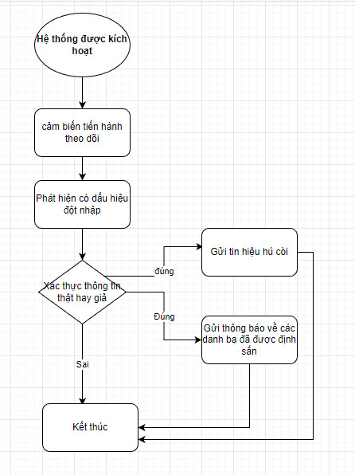
QUY TRÌNH CHỐNG TRỘM

Slide 17
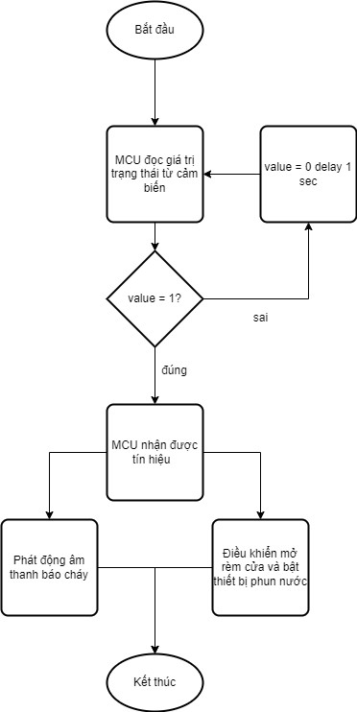
QUY TRÌNH BÁO CHÁY

Slide 18
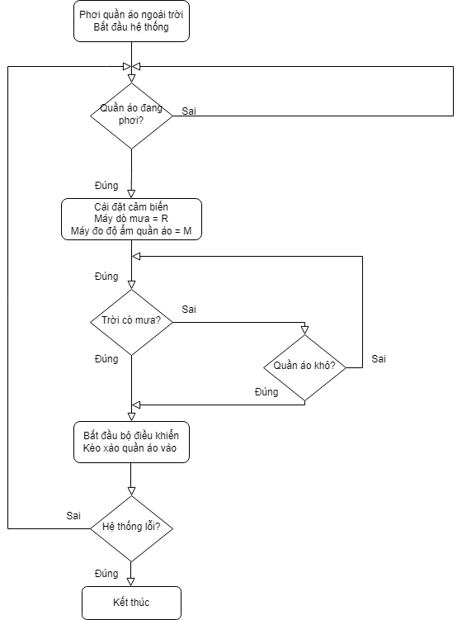
QUY TRÌNH KÉO SÀO QUẦN ÁO KHI TRỜI MƯA

Slide 19
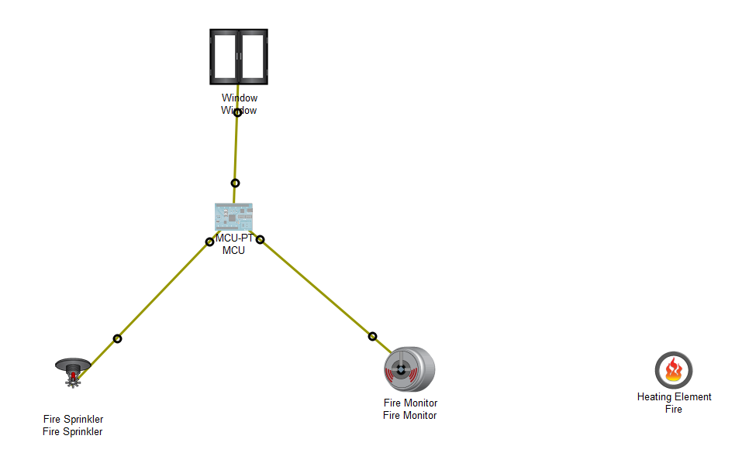
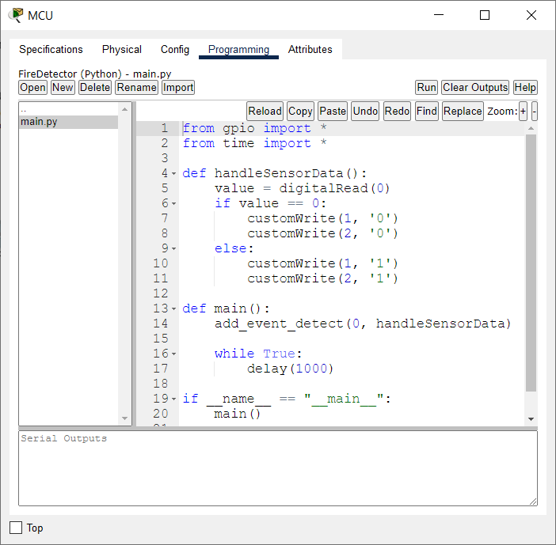
MÔ PHỎNG QUY TRÌNH BÁO CHÁY

Slide 20
THANKS!
Does anyone have any questions?

